Slide 1
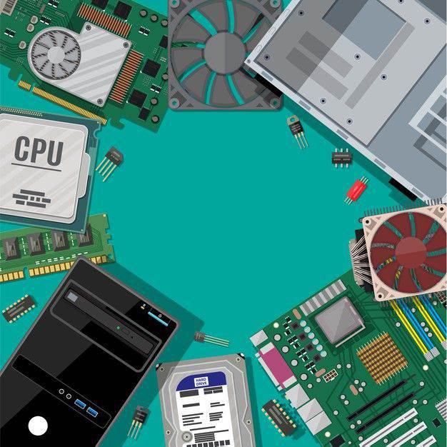
وحدات المعالجة

Slide 2
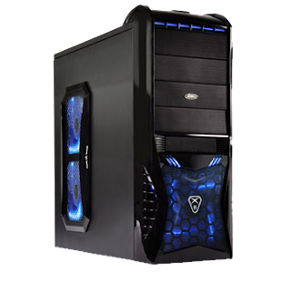

Boitier الصندوق الرئيسي

Slide 3
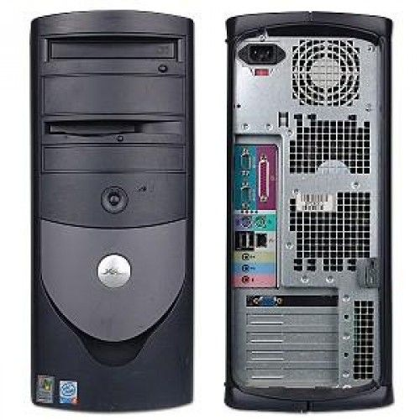

Slide 4
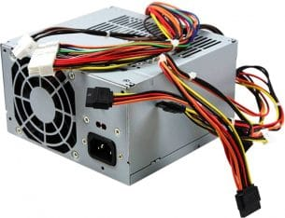
Bloc d’alimentationعلبة التغذية بالكهرباء

Slide 5
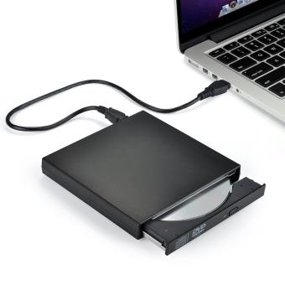
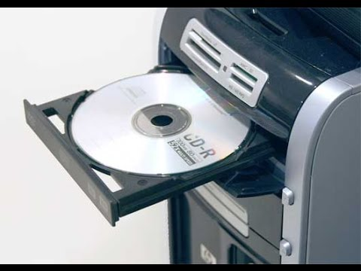
Lecteure CDقارئ الأقراص

Slide 6
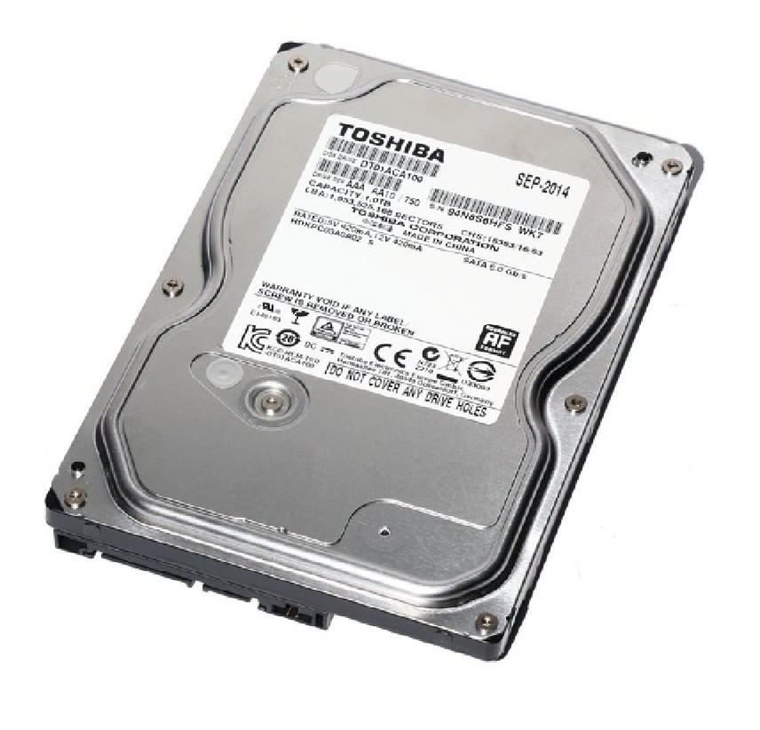
Disque Dureالقرص الصلب

Slide 7
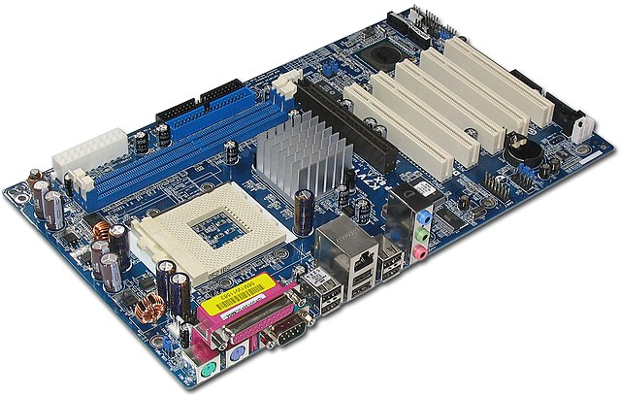
Carte Mère اللوحة الأم

Slide 8
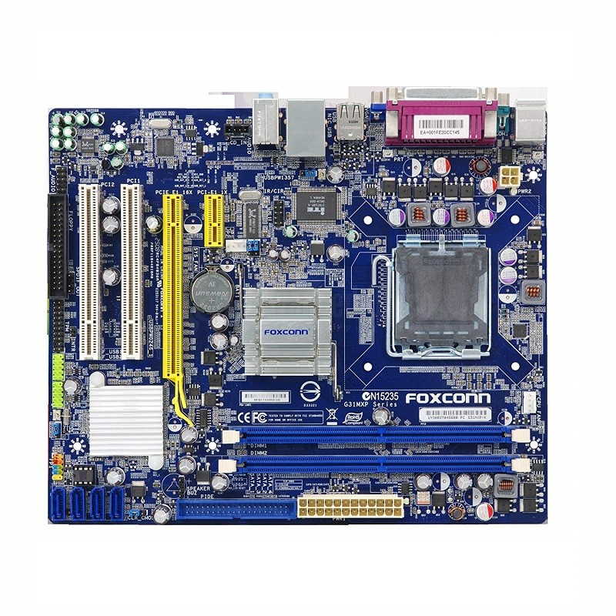

Slide 9
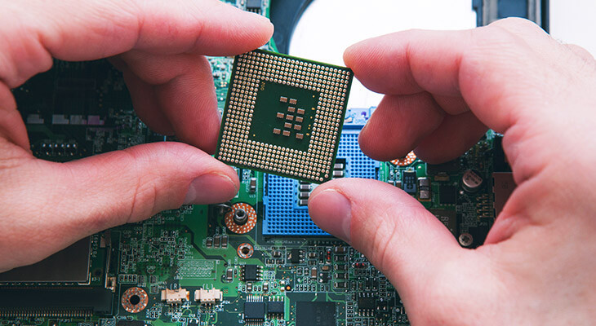
Processeur المعالج

Slide 10
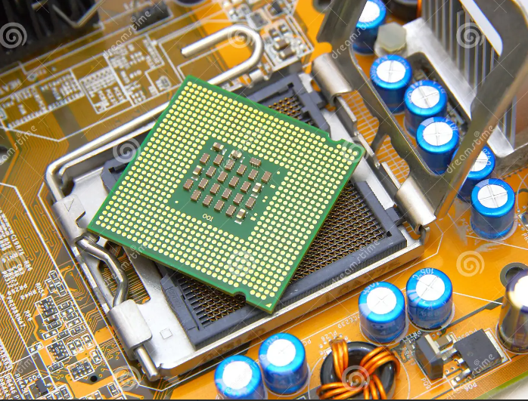

Slide 11
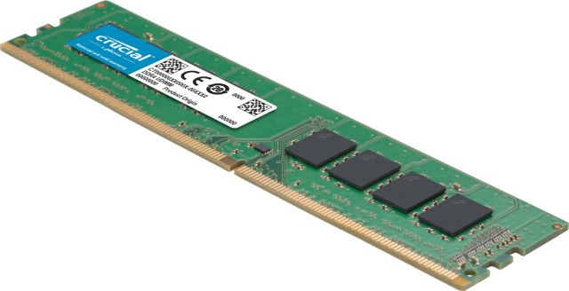
RAMالذاكرة الحية

Slide 12
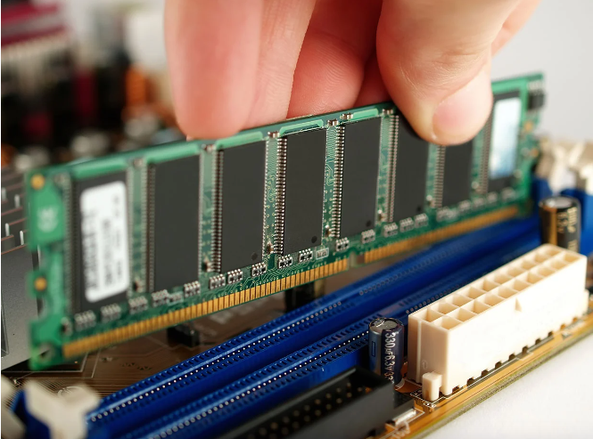

Slide 13
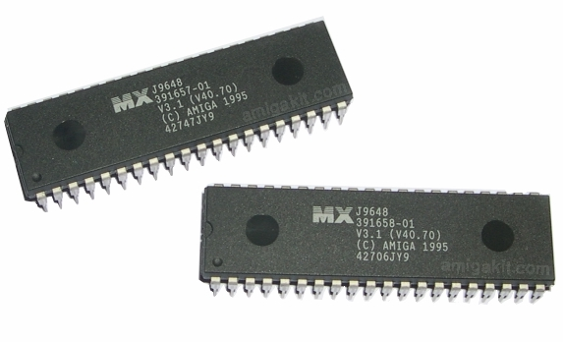
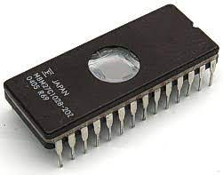
ROMالذاكرة الميتة

Slide 14
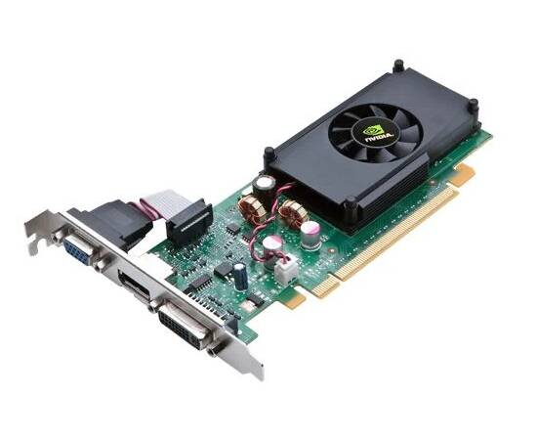
Carte Graphique البطاقة البيانية

Slide 15
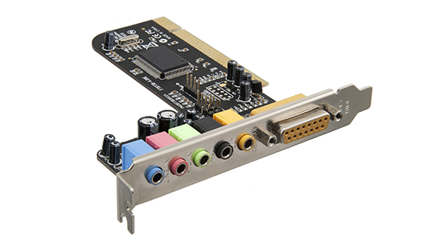
Carte Son بطاقة الصوت

Slide 16
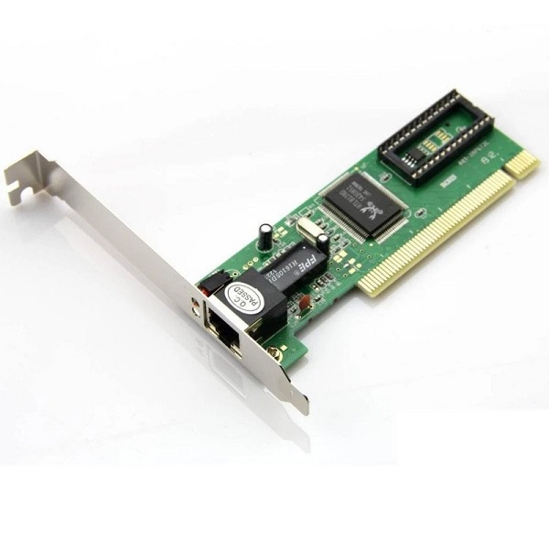
Carte réseau بطاقة الشبكة (السلكية)

Slide 17
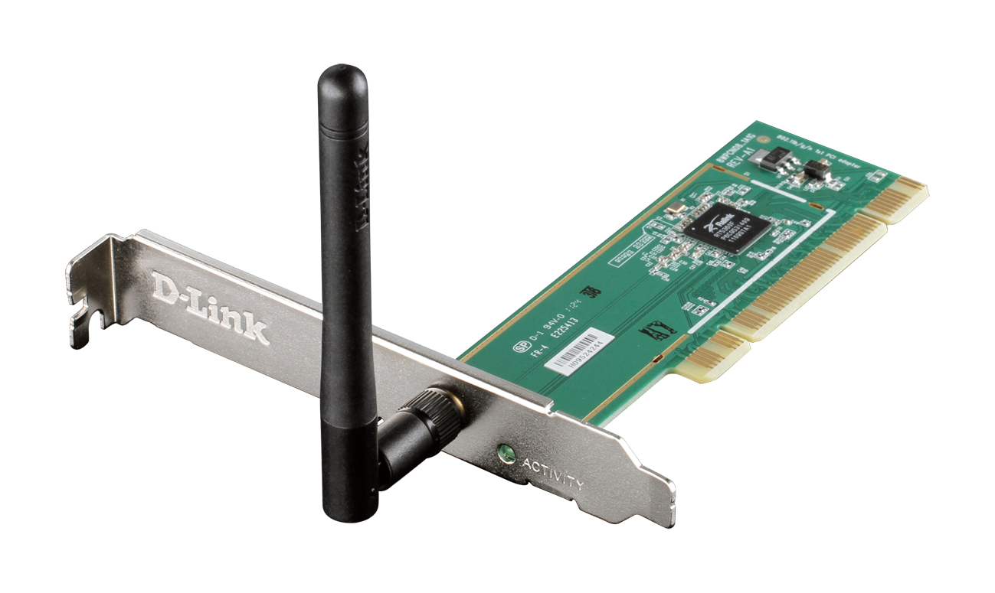
Carte réseau بطاقة الشبكة (لاسلكية)

Slide 18
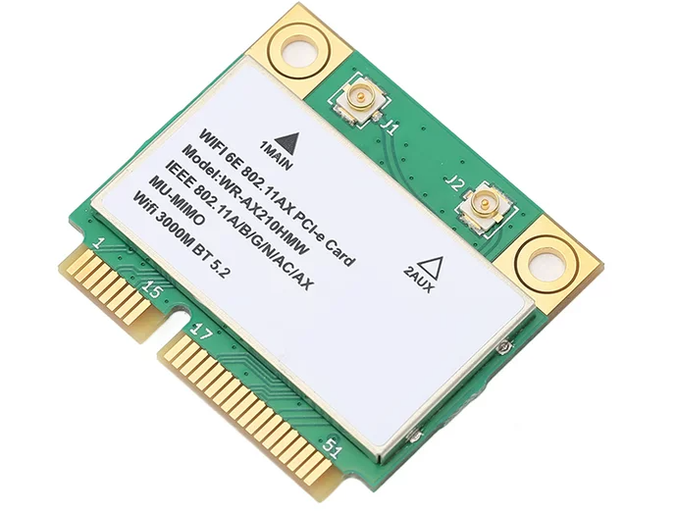

Slide 19
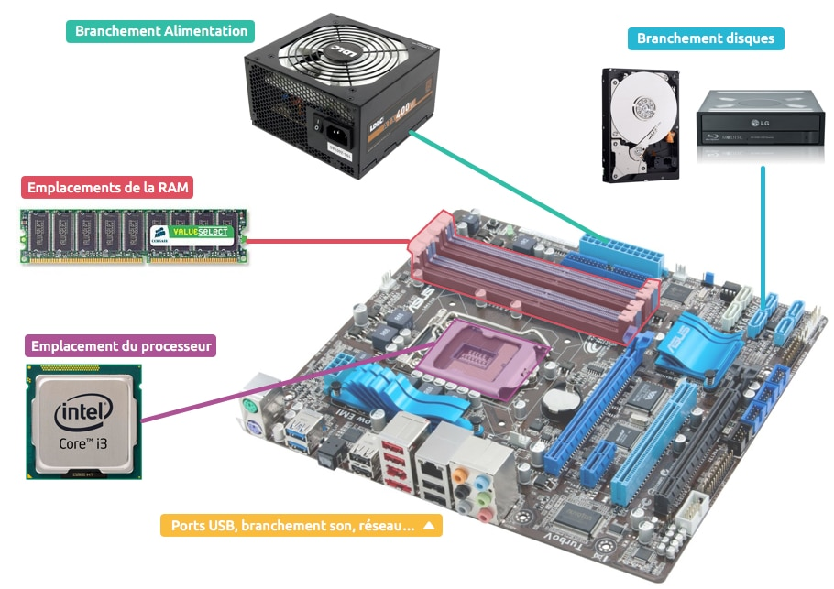

Slide 20


ماهي المعايير التي تعتمدها عند شراء حاســــوب؟

Slide 21

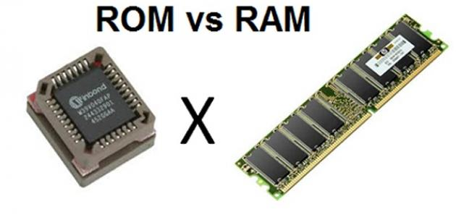
ابحث و تعرف على الفرق بين الذاكرة الحية و الذاكرة الميتة

